Slide 1
Урок обучения письму
Тема: Строчная и заглавная буквы Фф

Slide 2
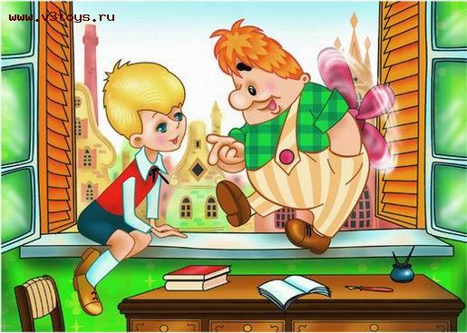

Slide 3
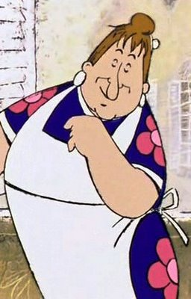

Slide 5
Пальчиковая гимнастика «Замок»
На двери весит замок.
Кто его открыть бы смог?
Постучали,
Покрутили,
Потянули
И открыли!

Slide 6
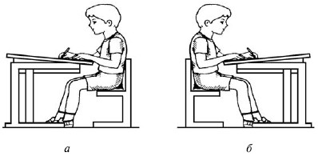

Slide 8
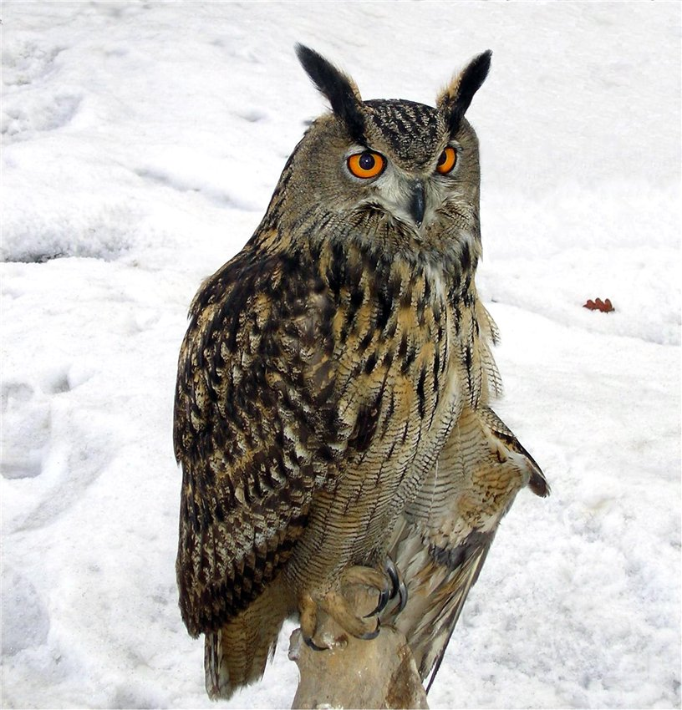
Физкультминутка
Филин в чаще ух да ух!
У зайчишки замер дух.
Бедный заинька не спал,
Под кустом всю ночь дрожал.

Slide 10
Рефлексия
Какие буквы мы учились сегодня писать на уроке?
Что нового вы узнали на уроке?
Что получилось?
Над чем надо еще поработать?

Slide 11
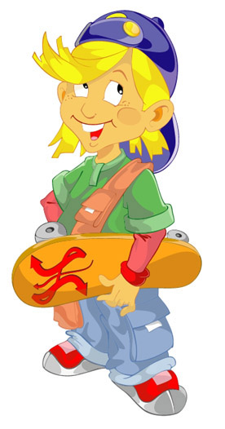
Молодцы, ребята!

